Slide 1
Cele 5 etape ale acceptării morții după Kübler – Ross
Dreptul la o moarte demnă

Slide 2
Cele 5 etape
Apoi, am recunoscut absolut clar, cum toți pacienții în stadiu terminal și toți oamenii, ce suferă o mare pierdere, parcurg 5 stadii asemănătoare.

Slide 3
Fundamental :
Referitor la etapele diferite, ce omul le parcurge, atunci când primește o veste “incurabilă”, este de luat în considerare următoarele:
Etapele prezentate acționează prin perioade de timp diferite, ce declanșează o alta etapă de multe ori sau coexistă una cu alta. Fiecare om, ce însoțește un muribund ar trebui să se protejeze, să dorească clasificarea constituției psihice a pacientului. Etapele diferite ar trebui să vină în sprijinul înțelegerii mai bine a trăirii și disputei bolnavului.

Slide 4
Etapele se vor urmări și la rudele ce sunt afectate de pierderea iminentă a unei ființe dragi.
Sau, deasemenea, la medici și personalul asistent, atunci când s-a creat o relație personală.

Slide 5
Cele 5 etape
Etapa 1: Neacceptarea și izolarea
Etapa 2 : Mânia
Etapa 3: Negocierea
Etapa 4: Depresia
Etapa 5: Acceptarea

Slide 6
Cele 5 etape
Procesul nu se derulează așa ci mai degrabă așa
Negare
activă
Negare
agresivă
Negare
parțială
Acceptare
depresivă
Acceptare conștientă
Acceptare justificată

Slide 7
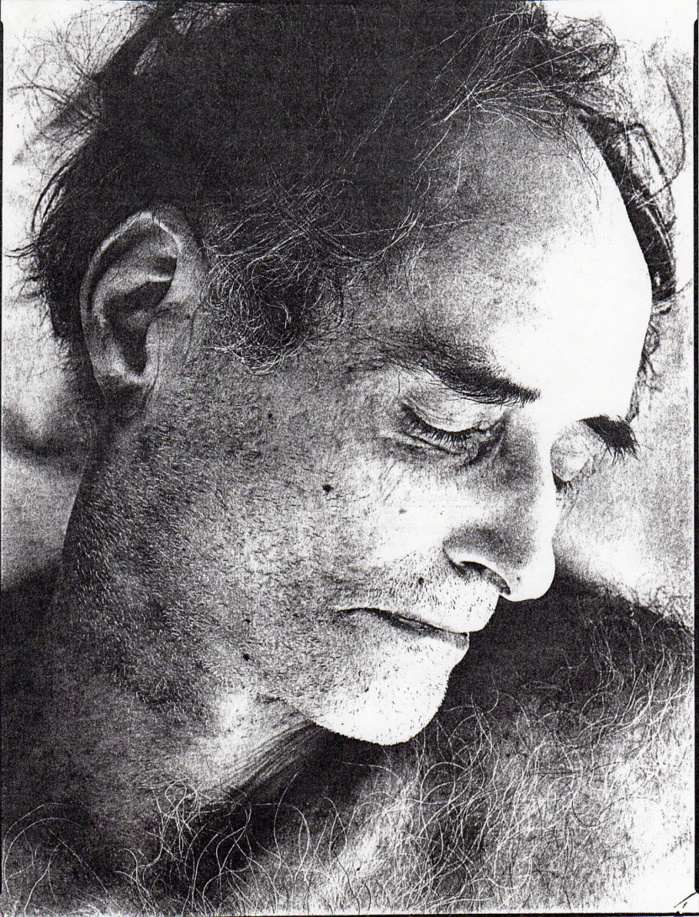
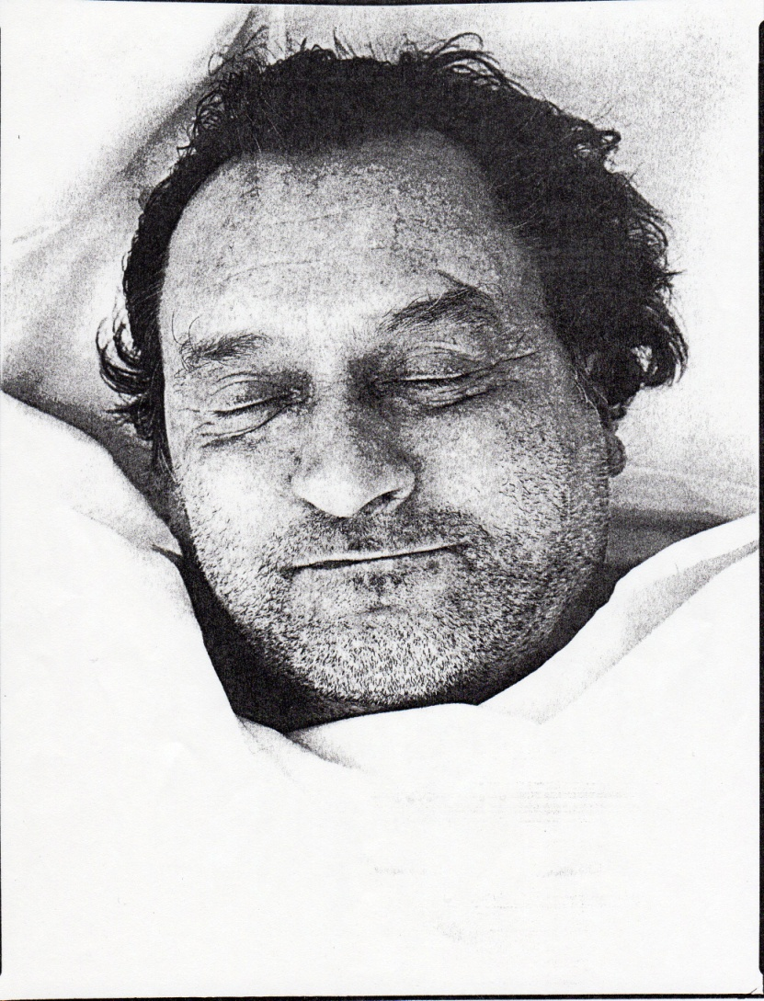

Slide 8
Cele 5 etape
Mai întâi reacționează prin șoc și respingere, cu agresivitate și mânie, apoi prin preocupare și durere. Mai târziu, se tocmește cu Dumnezeu. Devin depresivi și întreabă:
„De ce tocmai eu?" Ulterior se retrag pentru o vreme în ei pentru a se izola de ceilalți, în timp ce speră să atingă un stadiu de pace și acceptare (și nu resemnare, la care se ajunge, atunci cînd nimeni nu mai împarte cu ei, lacrimile și mânia lor).

Slide 9
Etapa 1: Neacceptarea
Oamenii, ce au pierdut o rudă apropiată sau tocmai au trăit o pierdere tragică, parcurg aceleași 5 stadii: „Nu poate fi posibil, ca soția mea să moară? Tocmai a născut un copil. Cum poate să mă părăsească?"

Slide 10
Etapa 1: Neacceptarea
Respingerea este o reacție naturală, normală, de protecție la ceva groaznic, la o veste proastă, neașteptată și bruscă. Ea oferă omului ce jelește, posibilitatea de analizare a sfârșitului iminent și apoi de întoarcere la rutina de zi cu zi.

Slide 11
Etapa 2: Mânia
Când nu se mai perpetuează respingerea, în locul ei apare mânia. În loc să se mai întrebe: „De ce eu?", pacientul se plânge: „De ce nu altcineva?"

Slide 12
Etapa 2: Mânia
Acest stadiu este cel mai dificil pentru familie, medici, asistente, prieteni și cunoștințe. Mânia pacientului explodează precum un potop de alice. Zdrențele zboară în toate direcțiile și ating pe fiecare. Este mâniat pe Dumnezeu și și pe fiecare persoană sănătoasă. Ar trebui să se înțeleagă că ar vrea să spună: „Sunt încă în viață, nu uita asta!"
Mânia sa nu trebuie luată personal.

Slide 13
Etapa 3: Negocierea
Dacă le este permis pacienților sau rudelor acestora să-și exprime mânia fără rușine și sentimente de vinovăție, acestea se îndreaptă de cele mai multe ori, către un stadiu al negocierii.

Slide 14
Etapa 3: Negocierea
„Te rog, mai las-o în viață pe soția mea, până când va merge copilul la grădiniță." Apoi, mai adaugă repede o rugăminte: „Așteaptă cel puțin până când copilul nostru va termina liceul. Atunci va fi suficient de mare pentru a face față morții mamei sale." Și tot așa. Ei fac promisiuni lui Dumnezeu, pentru a le asculta dorințele. Se tocmesc silabisit pentru a le putea auzi dorințele, unde de fiecare dată măresc miza.

Slide 15
Etapa 3: Negocierea
Dar, timpul alocat negocierii reprezintă un ajutor pentru îngrijitor. Pacientul, în ciuda mâniei sale, este din ce în ce mai puțin dominat de ostilitate, față de perioada anterioară și poate să asculte din nou. El nu mai este atât de deprimat, astfel încât să nu poată comunica. Probabil, el mai trage în jurul său, dar gloanțele nu mai nimeresc. Pentru mine, acesta a fost întotdeauna, momentul cel mai bun pentru a-l ajuta să-și încheie problemele sale nerezolvate. Merge-ți în camera sa! Confruntați-l cu vechile dispute! Turnați liniștit ulei pe foc! Permiteți-i să-și exprime mânia, să-i de-a drumul. Atunci vechea ură se transformă în dragoste și înțelegere.

Slide 16
Etapa 4: Depresia
La un anumit punct, pacientul cade într-o depresie adâncă, datorată modificărilor uriașe în care este “abandonat”.

Slide 17
Etapa 4: Depresia
Acest lucru este absolut normal. Ori boala nu mai poate fi mințită, ori își fac apariția limitările psihologice. După un anumit timp se înmulțesc și problemele financiare. De multe ori se ajunge la modificări drastice ale înfățișării. O femeie își făcea griji, că datorită pierderii unui sân, o parte din feminitatea ei se va pierde. Dar atunci când astfel de griji se vorbesc deschis și direct, pacienții reacționează minunat.

Slide 18
Etapa 4: Depresia
Forma severă de depresie se instalează atunci când pacienții trebuie să recunoască că vor pierde, pe fiecare și tot ceea ce iubesc. Este vorba de un fel de depresie liniștită. În acest stadiu nu mai există frânturi de lumină, cuvinte de consolare, ce ar putea amelioara starea sufletească. S-a resemnat cu trecutul și încearcă să identifice viitorul indisolubil. Cel mai bine putem ajuta pacientul prin arătarea înțelegerii față de nevoile sale, să rostiți o rugăciune, să-i atinge-ți cu blândețe sau pur și simplu să stați pe patul lor.

Slide 19
Etapa 5: Acceptarea
Dacă i s-a permis pacientului să parcurgă aceste stadii, să-și verse mânia, să plângă, să fie trist, să-și rezolve problemele neterminate, să-și exprime temerile, va ajunge la ultimul stadiu al acceptării.

Slide 20
Etapa 5: Acceptarea
El nu va fi fericit, dar nici deprimat sau furios. Este o perioadă de așteptare și resemnare meditativă calmă. Luptele anterioare se sfârșesc; în locul lor se instalează o nevoie uriașă de somn, precum la un pacient ce am relatat În moarte și murind, care a descris asta ca fiind>ultima stație înainte de lunga călătorie<.
din: E. Kübler-Ross, Roata vieții, Autobiografie

Slide 21
